Slide 1
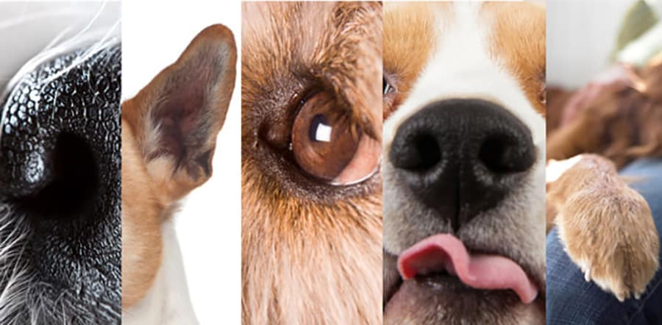
חושי כלבים

Slide 2
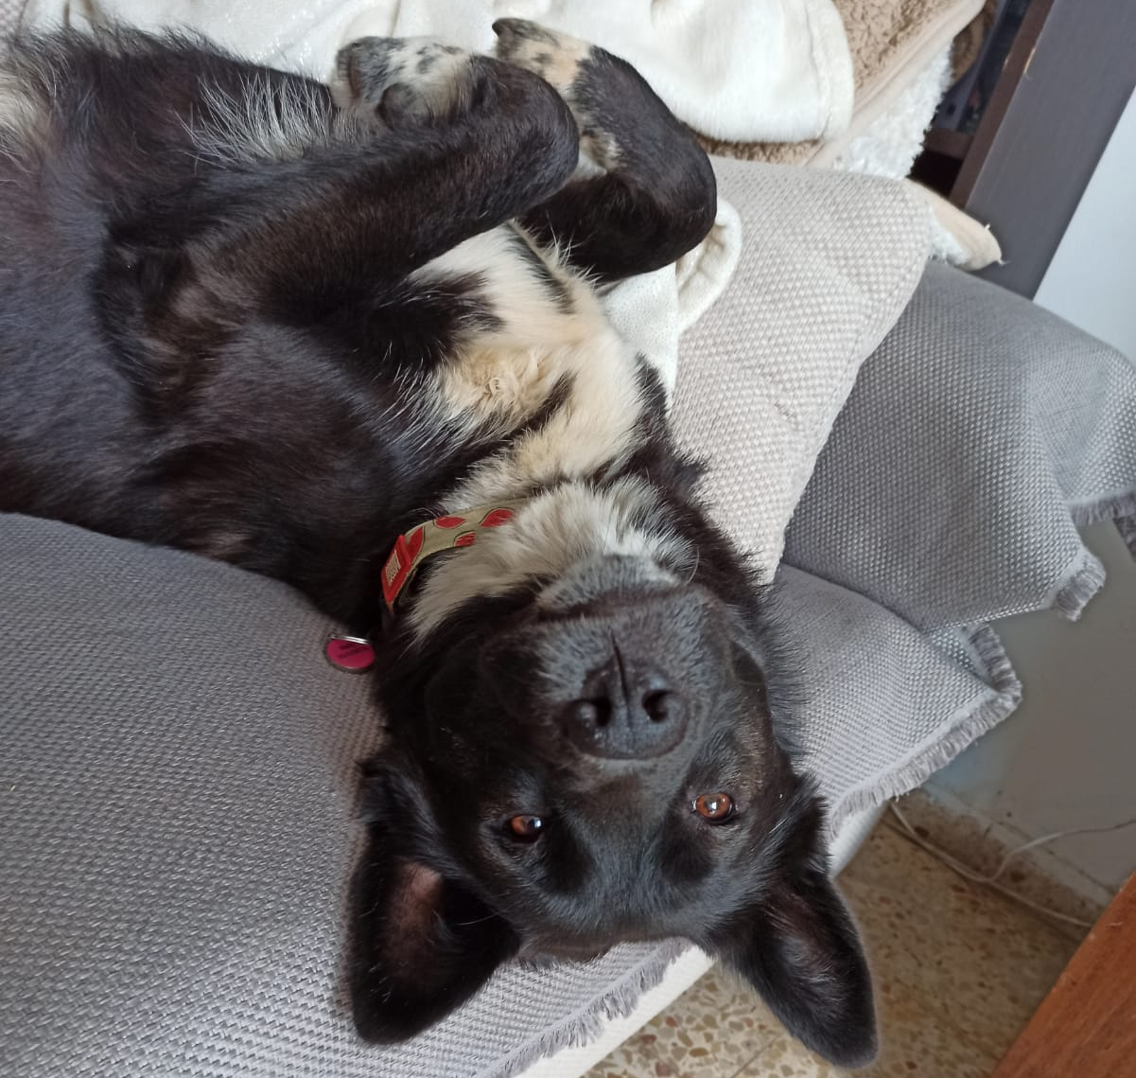
חוש הראיה

Slide 3
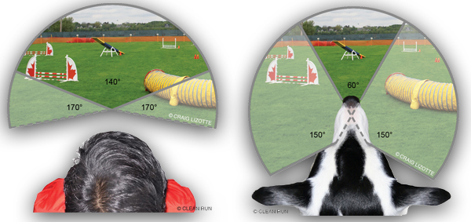
שדה ראיה
שדה הראיה של כלבים רחב יותר מזה של בני האדם, דבר הנובע ממיקום העיניים בגולגולת. לכלבים יש שדה ראייה כללי של כ-250 מעלות, לעומת שדה ראיה של כ-180 מעלות בבני אדם.

Slide 4

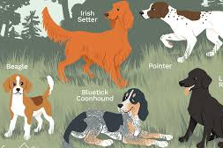
ראייה למרחק
כלבים רגישים לתנועה יותר מאשר לחפצים ניידים.
מחקרים הראו כי כלב יכול להבחין בחפץ בתנועה ממרחק של 350 מטר ואת אותו העצם, כשהוא במנוחה, רק ממרחק של כ- 200 מטר.

Slide 5

ראיית לילה
כלבים רואים טוב יותר מבני אדם בשעות החשיכה.
לכלבים שכבה מחזירת אור בבסיס העין המאפשרת לאור המועט הנקלט בעין בשעות הלילה לחזור פעם נוספת לתאי הראייה המצויים בעין ובעקבות כך להעצים את איכות התמונה המתקבלת ולשפר את יכולת הראייה.
מבנה האישון - האישון קובע כמה אור יכנס לגלגל העין. ככל שהאישון רחב יותר – כך יכנס יותר אור לעין והתמונה שתתקבל תהיה ברורה יותר. אישון הכלב יכול להיפתח יותר מאישון האדם – יותר אור נכנס לעין ומתקבלת תמונה טובה יותר.

Slide 6
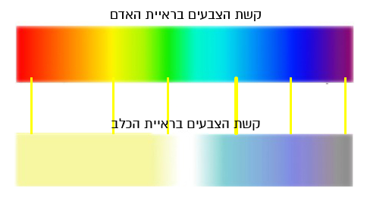
ראיית צבעים
כלב מסוגל להבחין בין 2 קבוצות צבעים, בנוסף לשחור, לבן וגווני אפור.
סגול-כחול
ירוק-צהוב.
כלומר הכלב רואה, ככל הנראה, את העולם בצבעים של כחול וצהוב.
https://www.youtube.com/watch?v=-ss-nmT7oAA

Slide 7
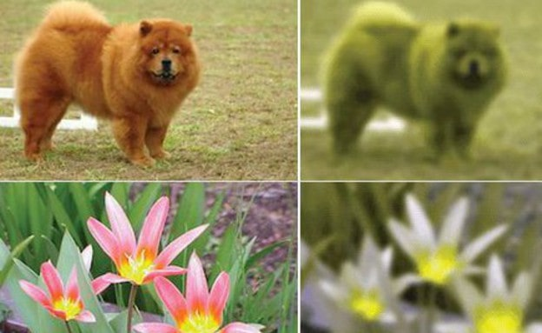

Slide 8
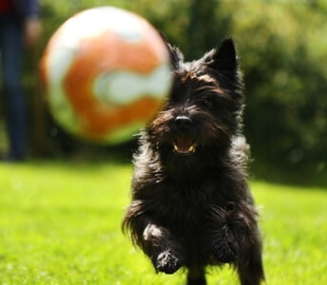
חוש ראיה – מדוע חשוב?
כלבים מסתמכים על חוש הראיה לתקשורת עם כלבים ומינים אחרים, וכן באופן חלקי להתמצאות במרחב.
כלבים עיוורים או מתעוורים מסוגלים להסתדר היטב בסביבה מוכרת (חושים אחרים מפצים על אובדן הראיה).
ב-22% מהמקרים דיווחו הבעלים על שינוי אופי הכלב בעקבות עיוורון:
תלות בבעלים
דרישת תשומת לב
עליה בתוקפנות

Slide 9
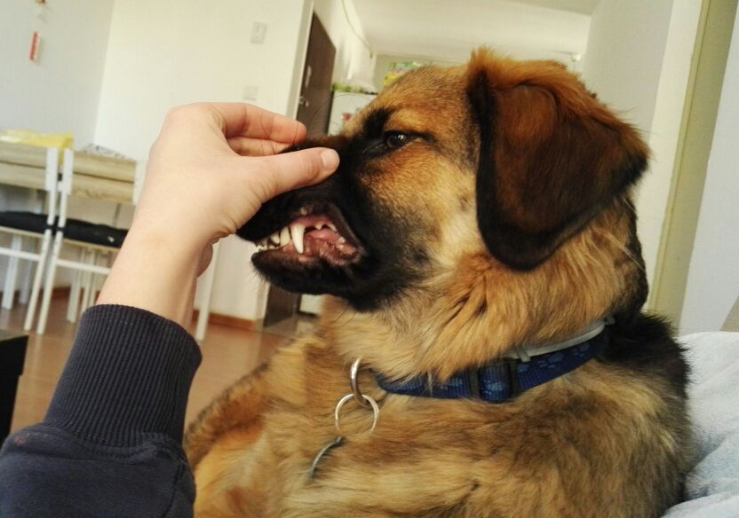
חוש הריח
https://youtu.be/p7fXa2Occ_U

Slide 10
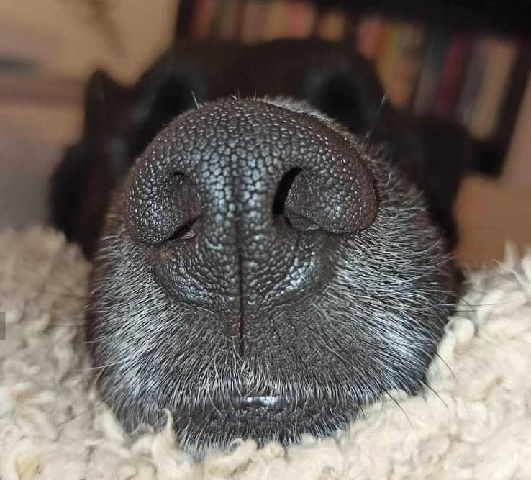
חזק פי 10,000-100,000 מחוש ריח של האדם.
https://www.youtube.com/watch?v=em9H1EfFSXI
כלבים הם בעלי חוש הריח המפותח ביותר מבין המינים המבויתים.
מסוגלים לזהות ריח גם בריכוז נמוך. להשוואה- מסוגלים להבחין בכפית סוכר במיליון ליטר מים.
האזור במוח האחראי על חוש הריח גדול פי 40 משלנו.
באפם כ-300 מיליון קולטני ריח (לאדם 6 מיליון).
מריחים טביעת אצבע בת שבוע.
הריר שעל האף עוזר לו לקלוט חלקיקי ריח.
מריחים לעומק של מטר.

Slide 11
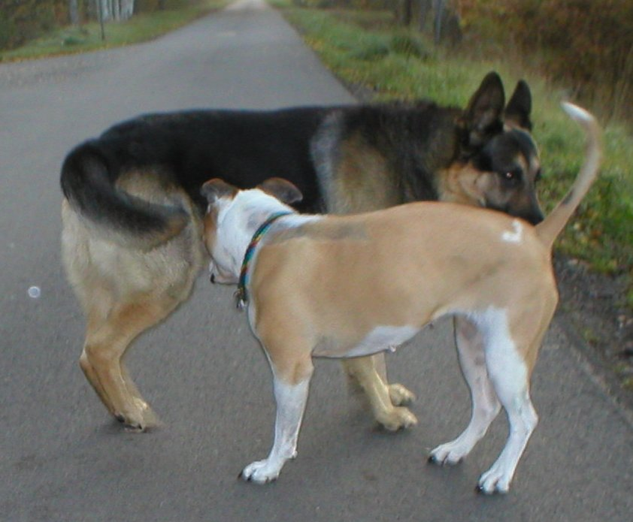
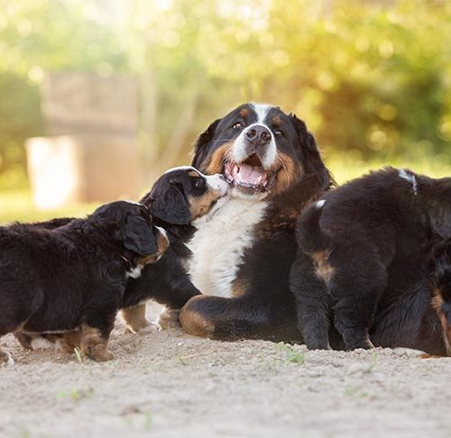
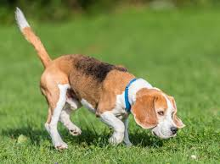
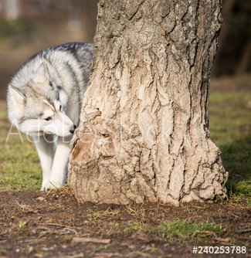
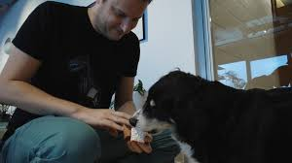
מדוע זה חשוב?
זיהוי של האם את הגורים, ובין הגורים לבין עצמם
איתור מזון וטרף
זיהוי נקבה מיוחמת
הרחת שתן וצואה – הבנת "הסיפור כולו" – זכר או נקבה, מה הוא אכל, איפה הוא היה, בן כמה, באיזה מצב רוח הוא נמצא.

Slide 12
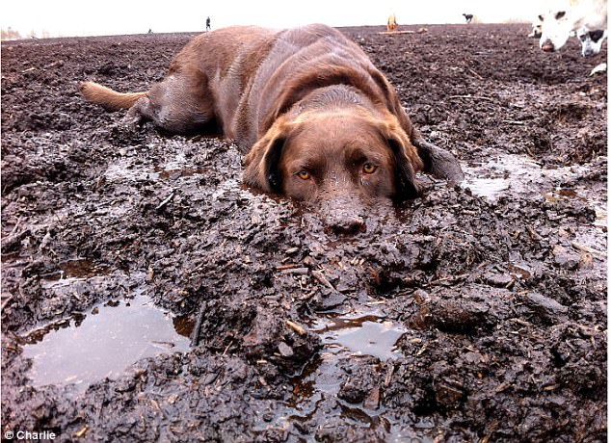
התפלשות בבוץ, בנבלה או בצואה
https://www.youtube.com/watch?v=vOGm2Y7ZFiQ
https://www.youtube.com/watch?v=5ks9e_Nkeqg
מספר תיאוריות:
הסוואה של ריח הגוף לצורכי ציד.
התפלשות של כל הלהקה עד לקבלת ריח משותף.
השארת ריח גוף על המשטח שבו מתפלשים.
איסוף המידע על האיזור על מנת לחלוק אותו עם שאר הקבוצה.
התפלשות אחרי רחצה בשמפו מהווה נסיון להיפטר מהריח החדש.

Slide 13

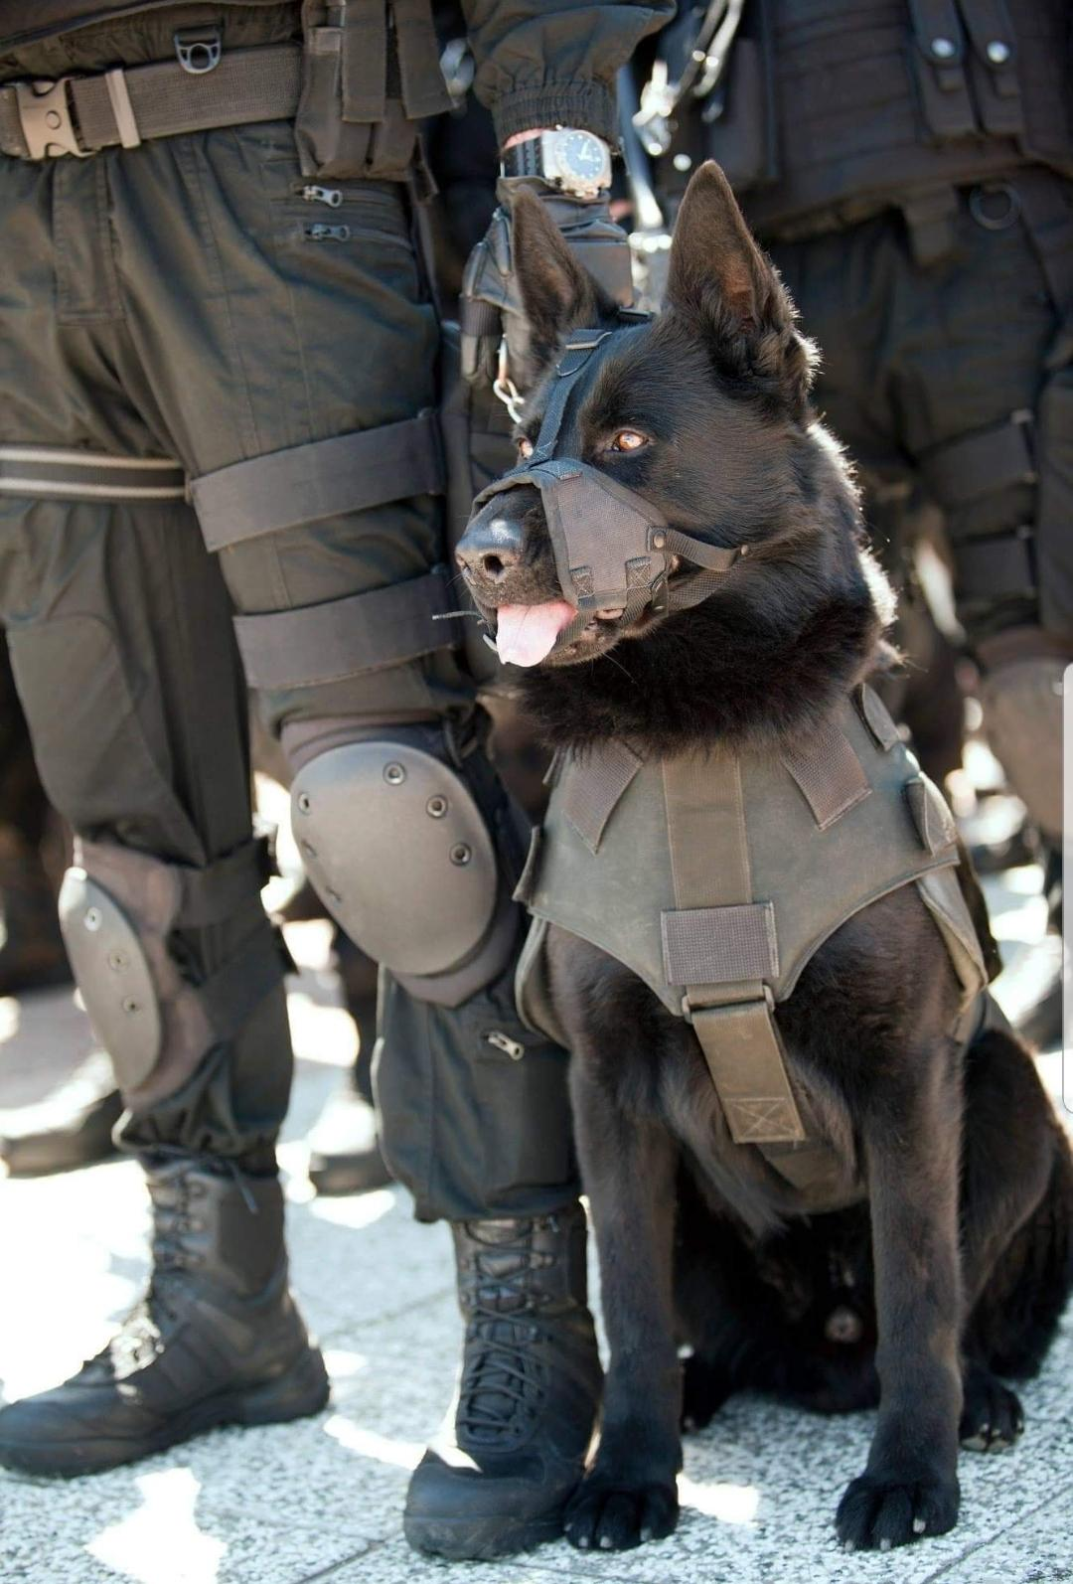
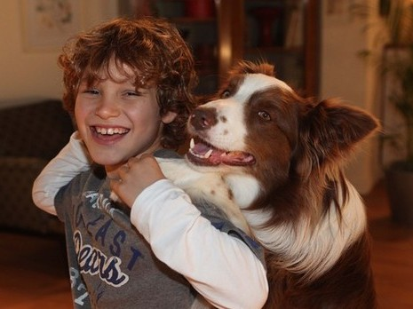
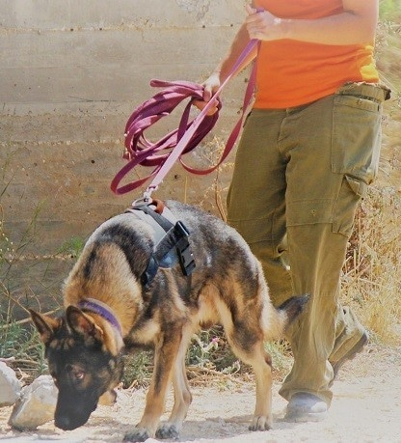
שימושים לצורכי האדם
https://eureka.org.il/item/19480/%D7%90%D7%99%D7%9A-%D7%9B%D7%9C%D7%91%D7%99%D7%9D-%D7%9E%D7%A8%D7%99%D7%97%D7%99%D7%9D-%D7%9B%D7%9C-%D7%9B%D7%9A-%D7%98%D7%95%D7%91
https://youtu.be/JAVIacPFXIY

Slide 14
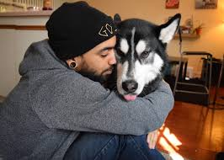
"קריאת" רגשות
כלבים מסוגלים להבדיל בין ריחות המופרשים על ידי בני אדם במצבי רוח שונים.
הורמונים.
מחלות.
היריון.

Slide 15
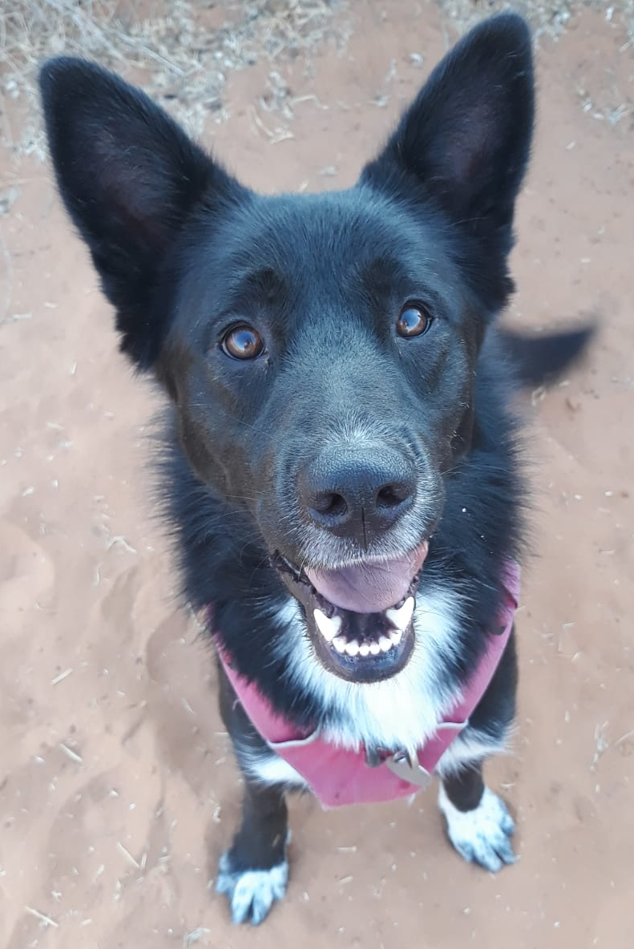
חוש השמיעה

Slide 16
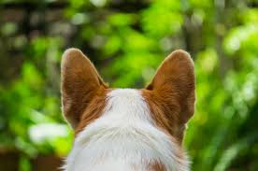
באוזן הכלב יש 18 שרירים – תזוזת האוזן מאפשרת זיהוי מקור הצליל, כיוון, מרחק וקצב התקדמות הרעש.
כלבים מסוגלים לשמוע תדרים של 15,000-60,000 הרץ (בני אדם שומעים עד 20,000).
הכלב מסוגל לסנן חלק מהסאונדים לבחירתו – יכול לישון שינה עמוקה בחדר רועש, ולהתוערר בשניה בה הוא שומע את צלחת המזון שלו מוזזת קלות
https://www.youtube.com/user/okamiandkizuna
שינויים קלים בתנועת הראש יכולים לספק מידע נוסף למקור הצליל, ונראה שזו גם הסיבה להטיית הראש למשמע קולות יוצאי דופן הדורשים התייחסות מבחינת הכלב.

Slide 17
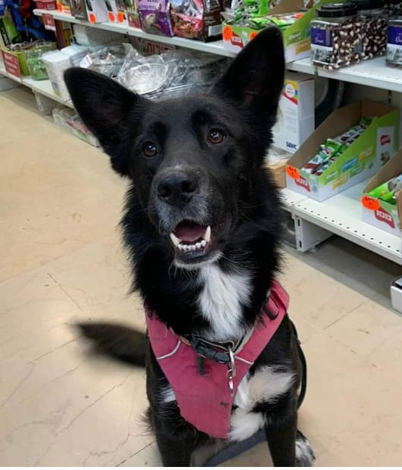
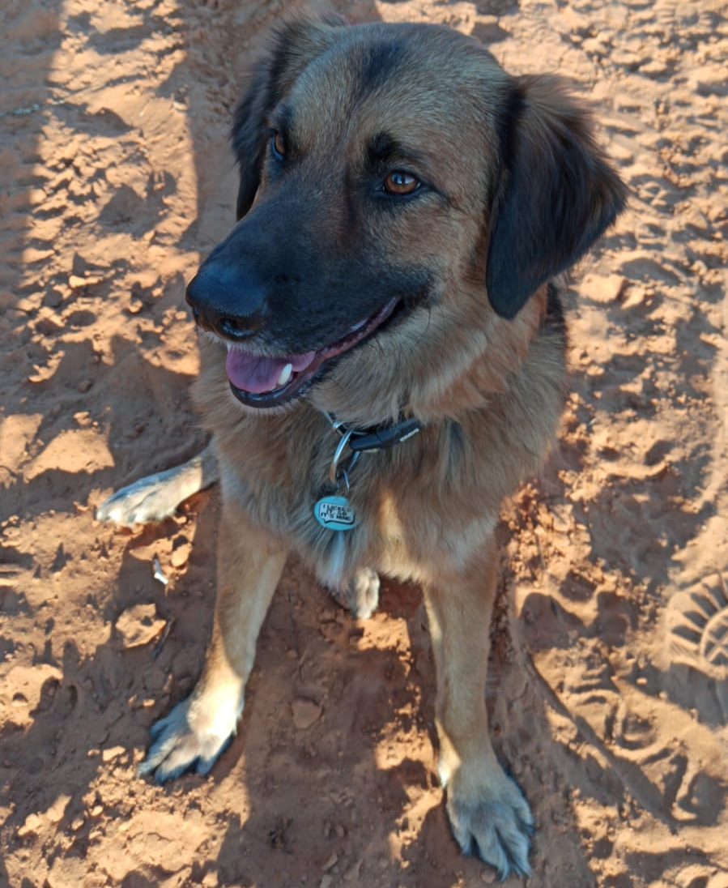
יכולת השמיעה משתנה מגזע לגזע.
אוזניים שמוטות
אוזניים זקופות

Slide 18

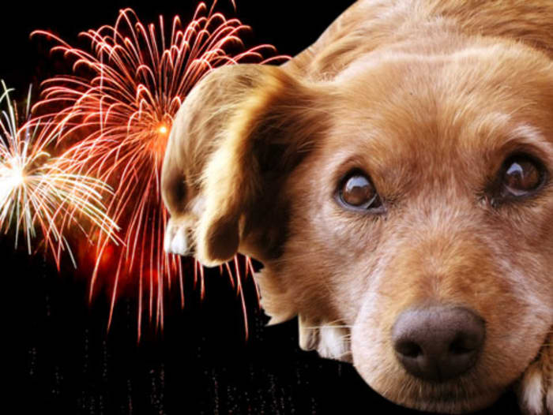
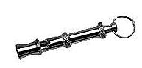
כלבים מסוגלים להזהיר מפני רעידות אדמה או התפרצויות הר געש.
כלבים מסוגלים להזהיר מפני רעידות אדמה או התפרצויות הר געש.

Slide 19
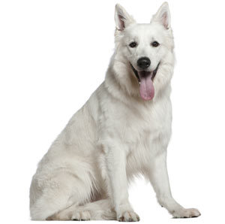
חרשות
חרשות קיימת כפגם גנטי אצל כלבים בעלי פיגמנטציה מסוימת.
למשל:
ככל שצבע הפרווה לבן יותר – סיכוי לחרשות גובר
פרווה בכתמים – שחור לבן או מנומר – סיכוי לחרשות גובר.
למה? גנטיקה
כלבים חירשים דורשים התייחסות שונה למטרות תקשורת והגנה מפגיעות. אילוף כלבים חירשים נעשה באמצעות אותות חזותיים (דרך חוש הראיה) ומגע.
אין עדויות לכך שכלבים חירשים תוקפניים יותר מכלבים שומעים.

Slide 20
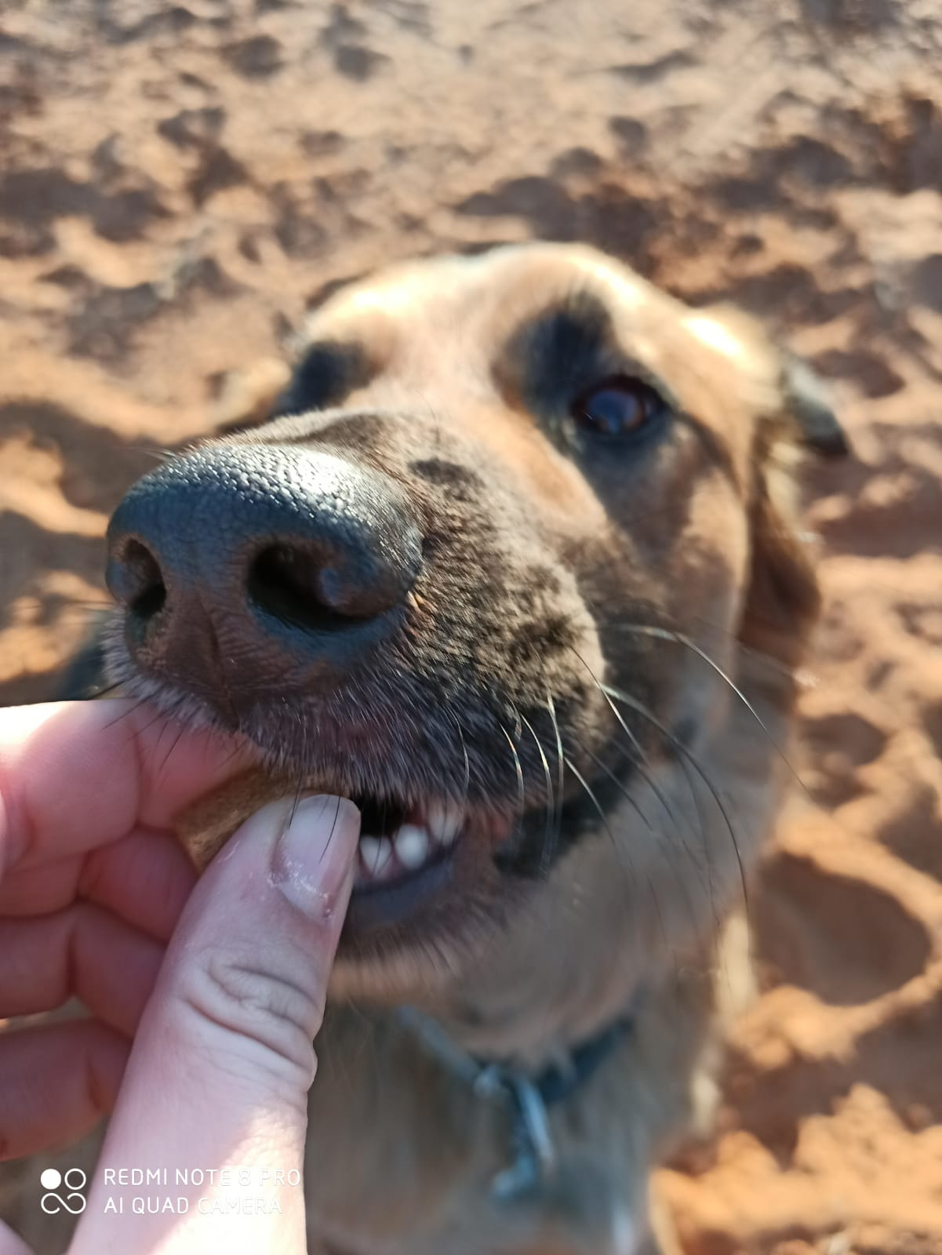
חוש הטעם

Slide 21

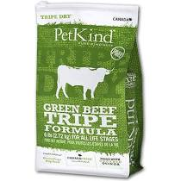
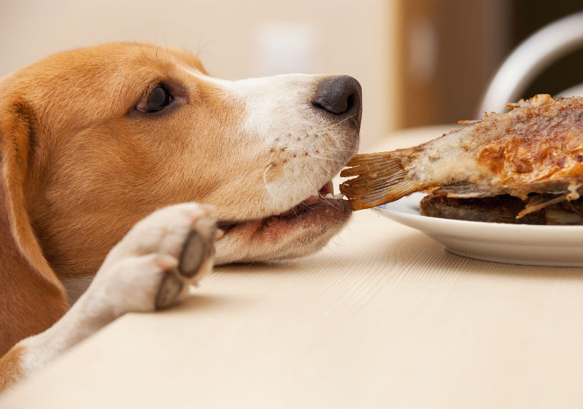
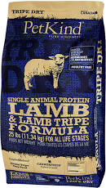
חוש הטעם של הכלבים מאוד דומה לחוש הטעם של בני האדם.
הכלבים הם אוכלי כל ולכן רגישים לכל הטעמים, בפרט למריר. אבולוציונית מעדיפים מזון מתוק.
העדפות טעם:
מעדיפים בשר על מזון בלתי בשרי עשיר בחלבון. ומעדיפים סוגי בשר בסדר היורד הבא:
בקר
חזיר
כבש
עוף
סוס

Slide 22
עדיפות למזון לח למחצה מאשר מזון יבש.
עדיפות לבשר מבושל על בשר נא.
עדיפות לבשר טרי על בשר בן כמה ימים.
עדיפות לטעמים חדשים וגיוון.
עדיפות למזון בעל ריח חזק.

Slide 23
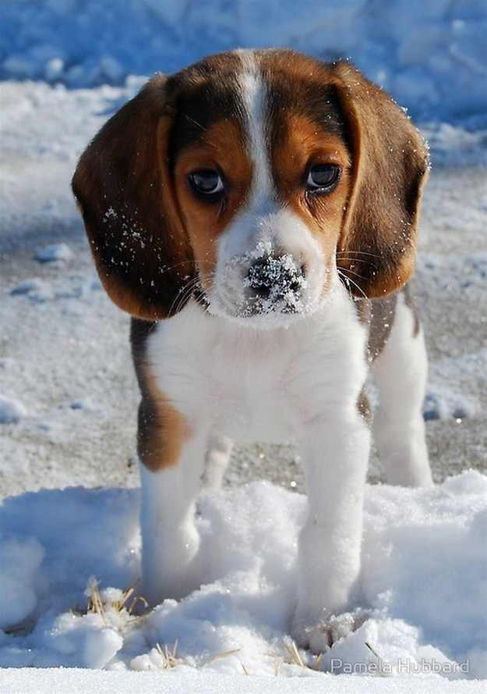
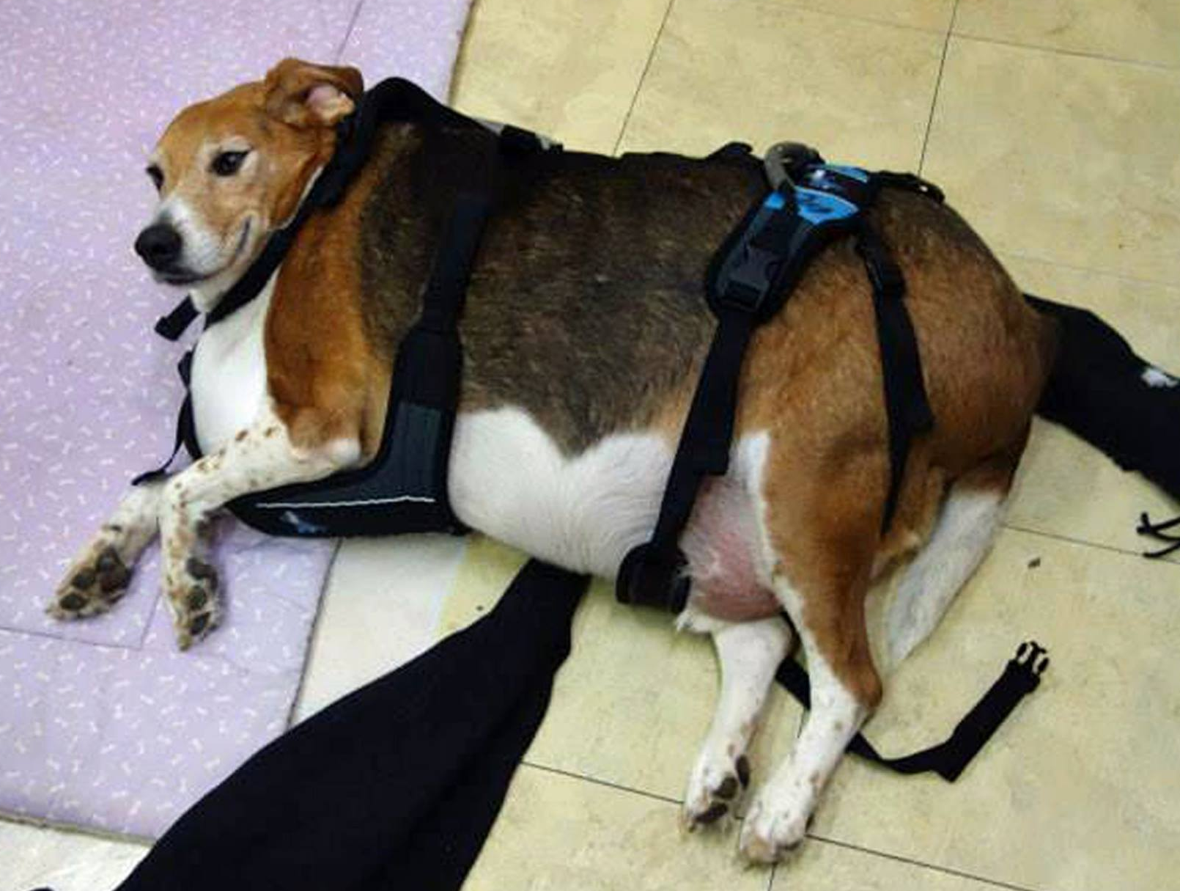
השפעות סביבתיות על הרגלי אכילה:
לטמפ' הגוף יש השפעה על אכילה. ישנה נטייה לאכול יותר במזג אויר קר ופחות במזג אויר חם.
בתקופת הייחום כלבות אוכלות פחות.
לאחר עיקור רמות ההורמונים משתנות ולכן הכלבות עולות במשקל.

Slide 24
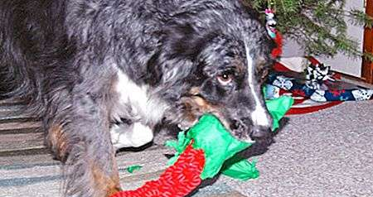
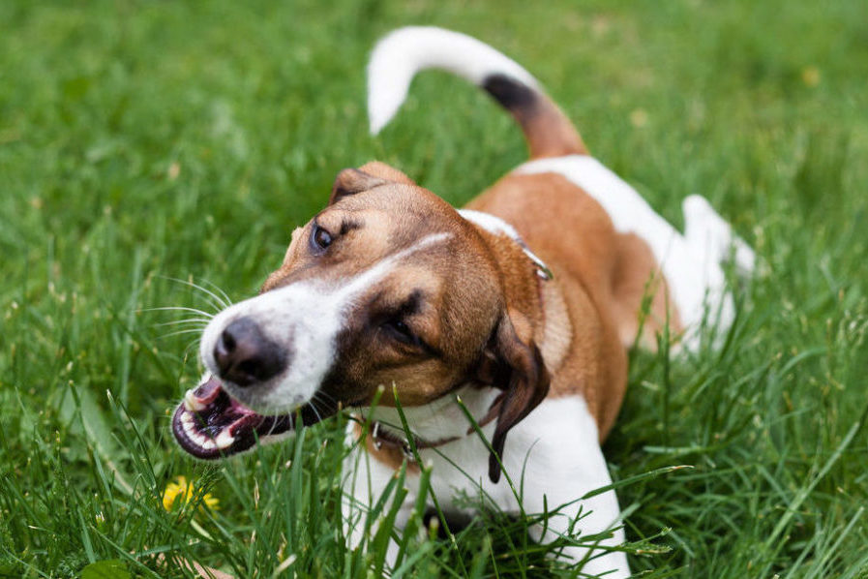
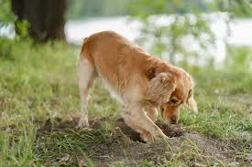
התנהגות טריפה:
ישנן בעיות התנהגות הקשורות לאינסטינקט הציג והטריפה. יש להבדיל בין התנהגות נורמלית להתנהגות אשר מפריעה לתפקוד רגיל:
מעקב ונטיה כלפי הכלב
חפירה
מעקב אחרי ריחות
ניעור, השלכה, תפיסה והריגה
החזרת מזון למאורה \ המיטה
הקאת מזון
כרסום ולעיסה
אכילת דשא
נשיאת טרף בפה \ צעצוע
שמירה על הטרף \ צעצוע

Slide 25
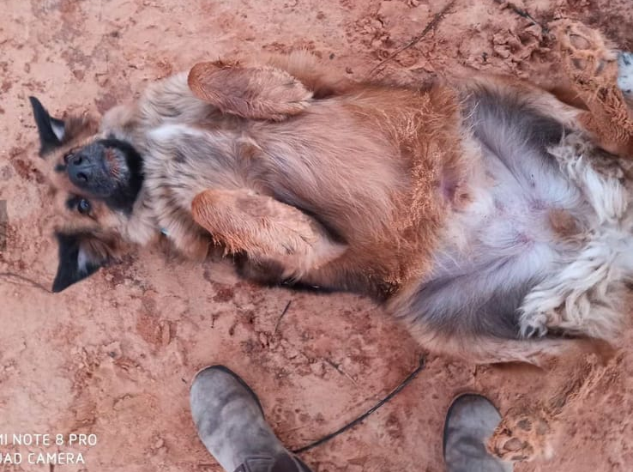
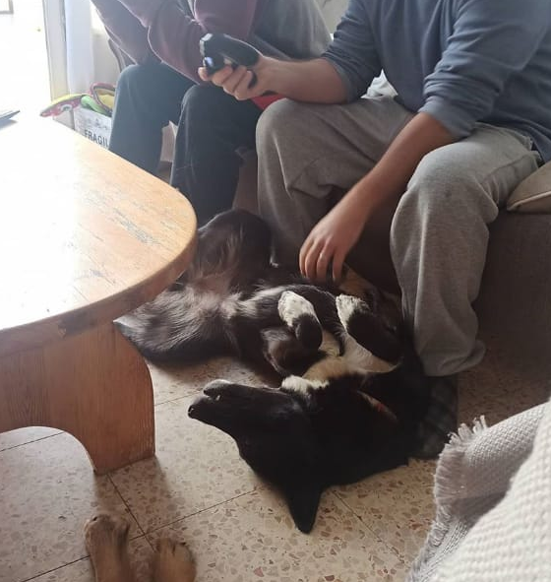
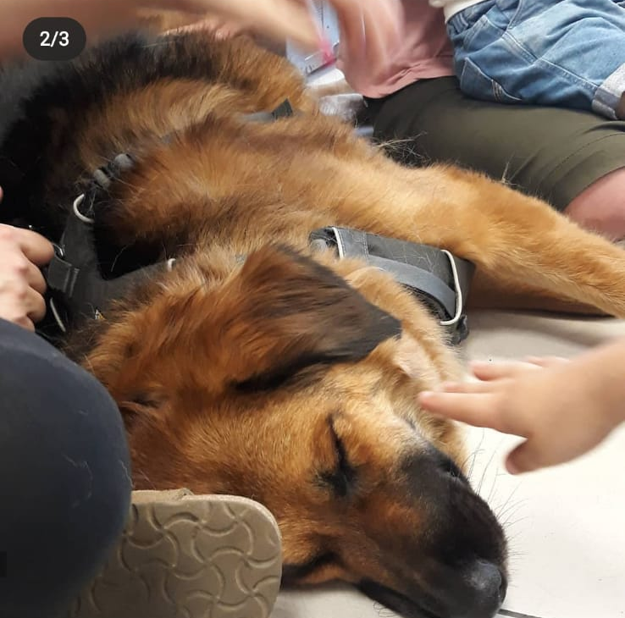
חוש המישוש (מגע)

Slide 26
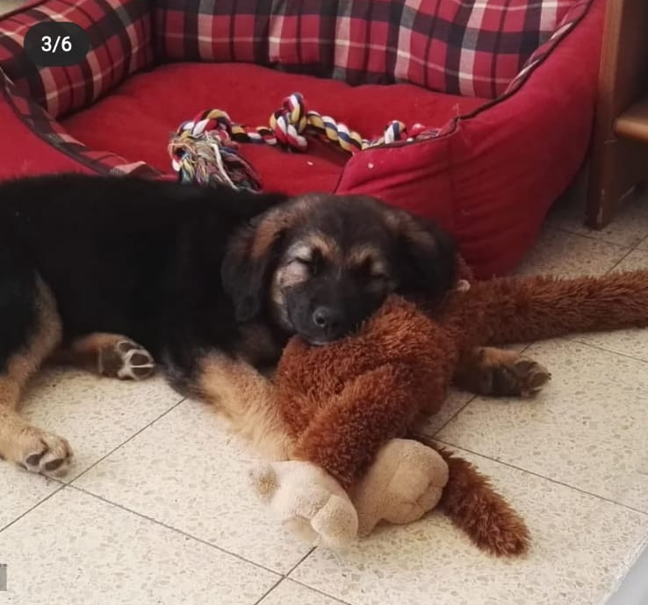
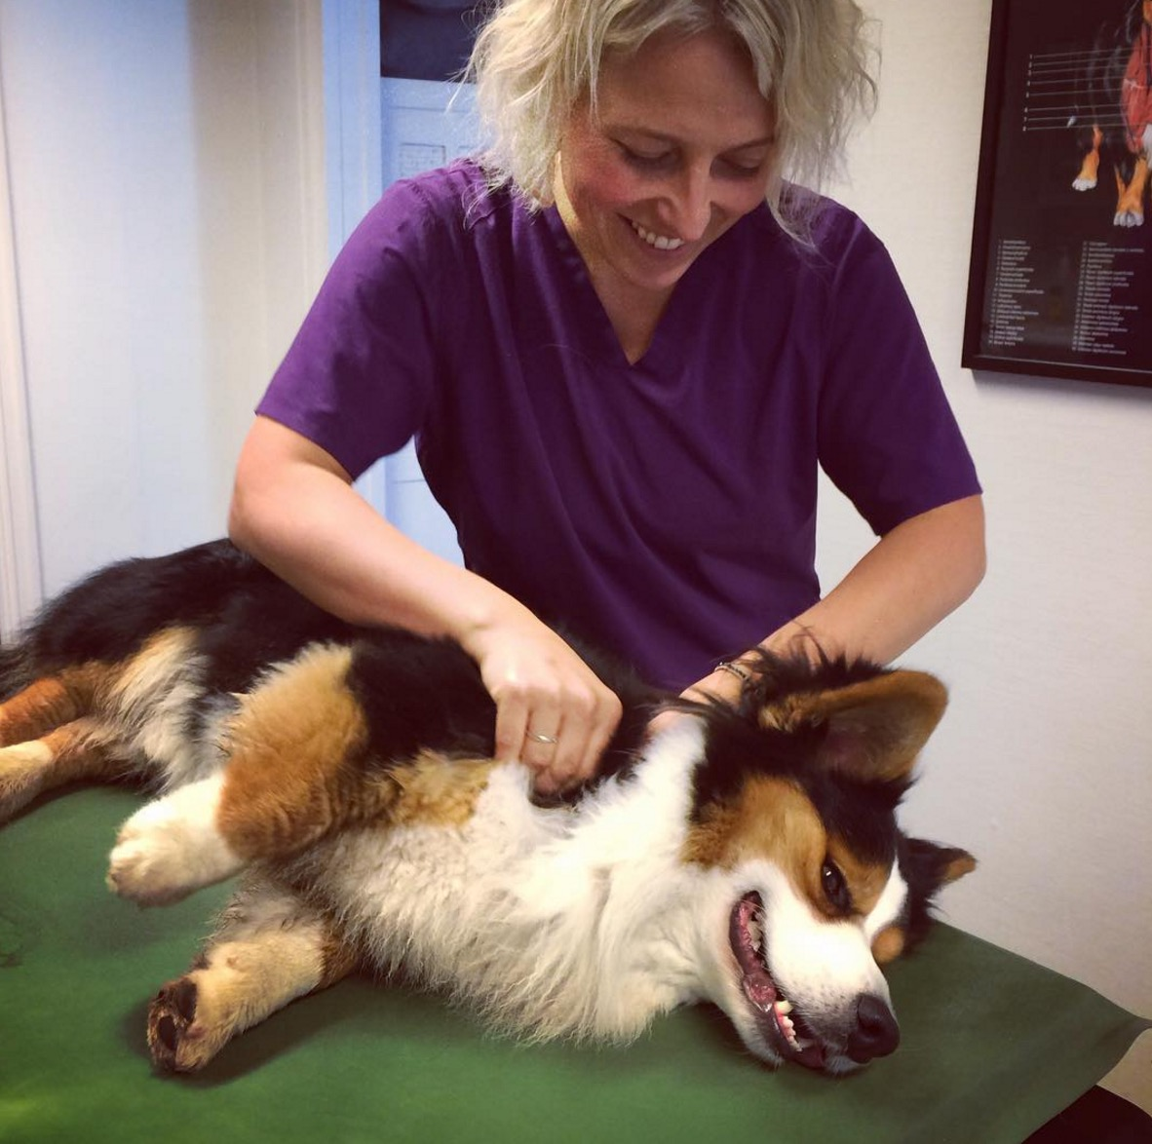
ליקוק, הישענות, הנחת כף רגל, נשיכה.
כל אלה אמצעי תקשורת חשובים מאוד. הסתגלות למגע מגיל צעיר משפיעה לטובה על התפתחות שכלית, גופנית ורגשית.
גורים מעדיפים מגע של חומר רך וצמרי. זה מרגיע אותם.
מגע גופני עוזר להרגיע כלבים במצוקה.

Slide 27
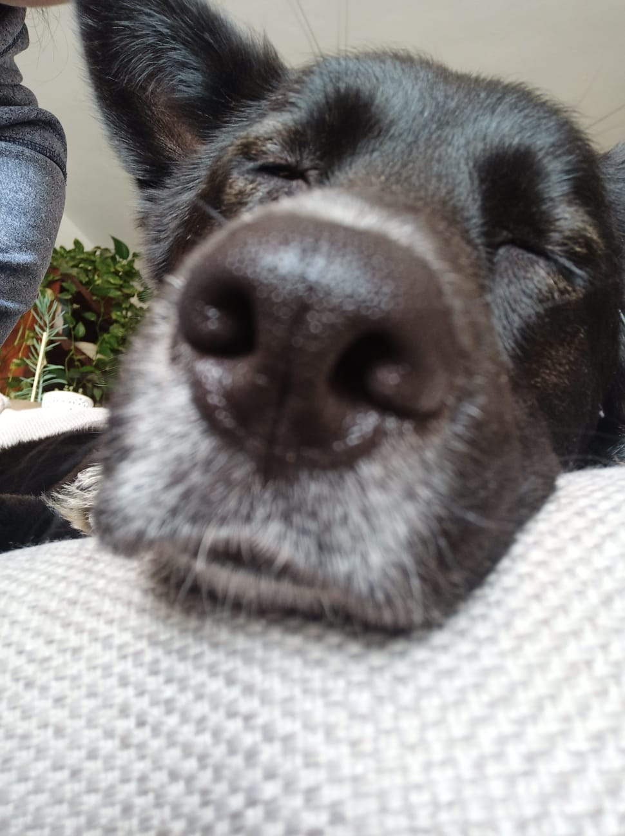
התנהגות:
שינה

Slide 28
כלבים ישנים בערך מחצית מחייהם.
ניתן לחלק את השינה לשני סוגים:
שנת המוח (שינה שקטה).
שנת הגוף (שינה פעילה) – מתבטא לעיתים בתנועות גפיים, השמעת קולות ושינויים בקצב נשימה. כלב שמעירים אותו בפתאומיות משינה כזו, עלול להיות תוקפני.
https://www.youtube.com/watch?v=l_96TZzDr68

Slide 29
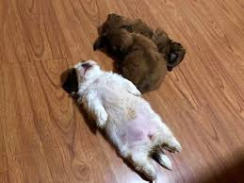
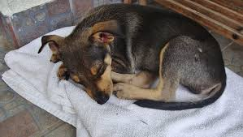
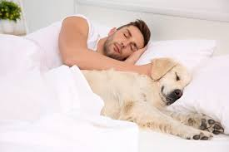
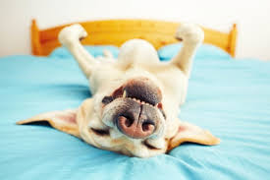
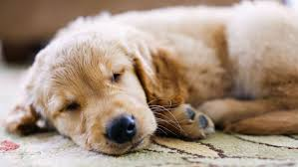
תנוחות שינה:

Slide 30
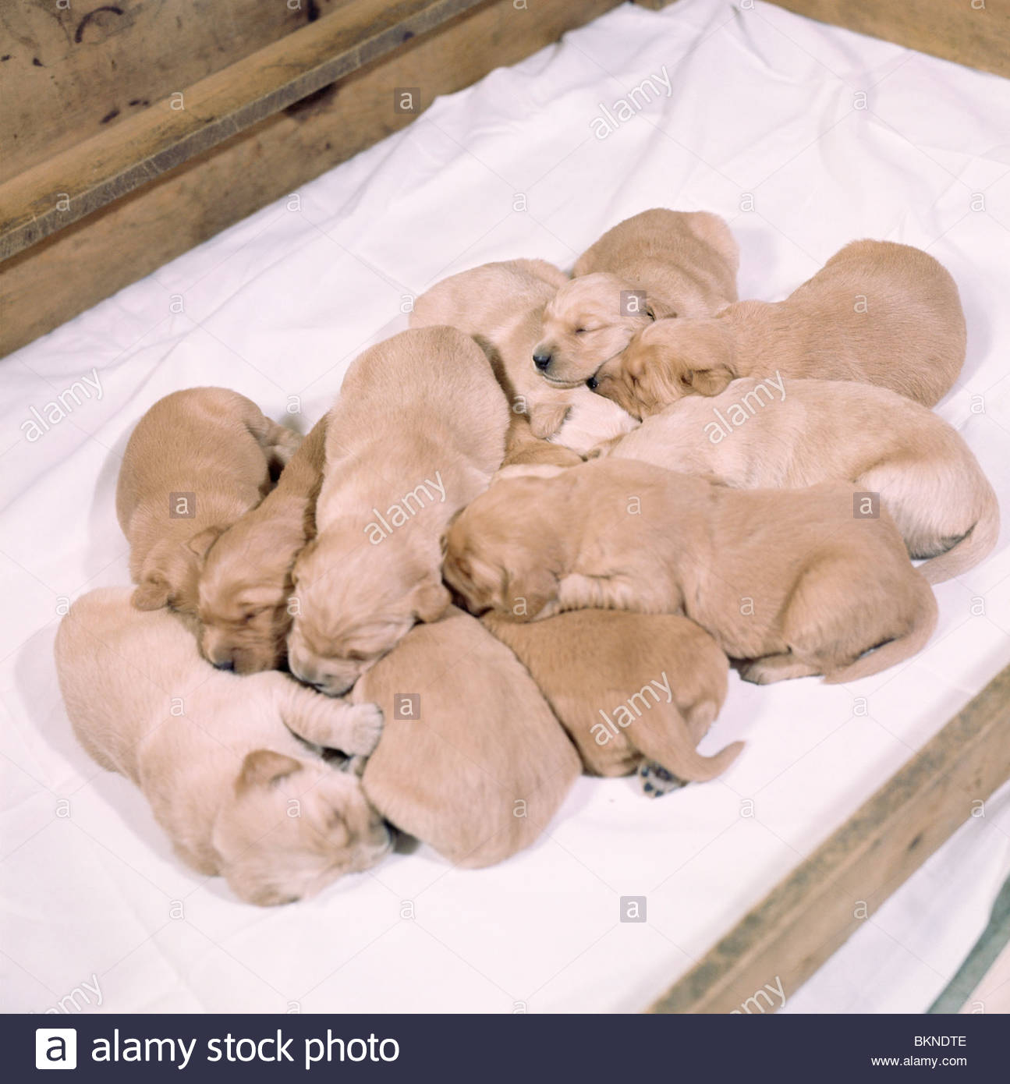
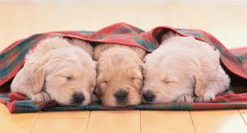
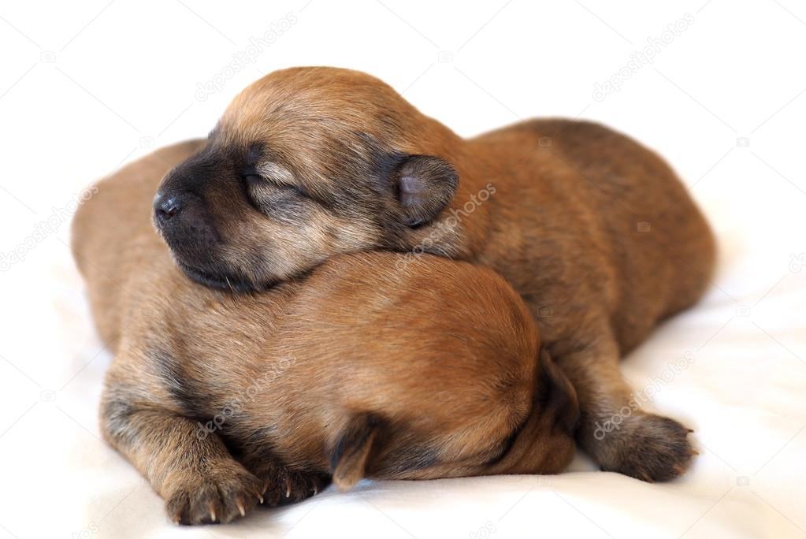
שנת גורים
גורים נוטים לישון בערימה ומתעוררים בבכי אם מסלקים אותם משם. בהדרגה המגע ההדוק מתרופף, ועד גיל 3.5 שבועות הם ישנים בשורה כאשר המגע הוא בצידי הגוף בלבד.
הקושי בלילה הראשון לבד של גור חדש בבית נובע בעיקר מהאילוץ לישון לבד. ניתן להקל על המצוקה על ידי מתן דובי.

Slide 31
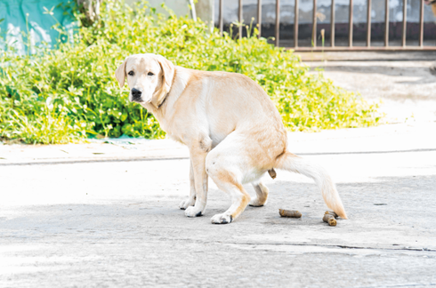

התנהגות:
הפרשת צואה ושתן

Slide 32

רוב הזכרים לומדים להרים את הרגל עד גיל 8 חודשים.
זכרים החיים בלהקה נוטים להשתין בכריעה.
בסביבות גיל 8.5 שבועות מתפתחת העדפה למצע לעשיית צרכים בגור.
ליד כלבים אחרים, הכלב חופר בקרקע – יש לכך משמעות חברתית.

